Slide 1







UBND QUẬN LONG BIÊN
TRƯỜNG TIỂU HỌC ÁI MỘ B
Notes:
Thiết kế: Hương Thảo – tranthao121004@gmail.com

Slide 2



Luyện tập

Slide 3

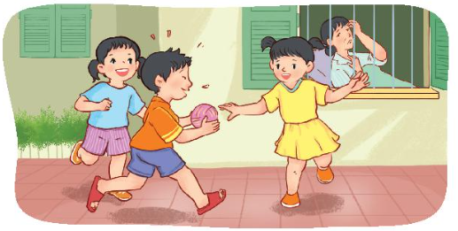
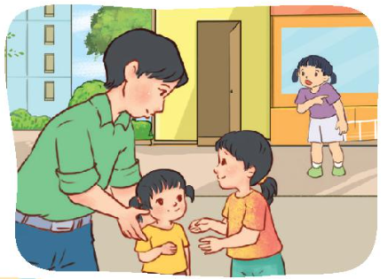
Xử lý tình huống
BÀI 3
1. Em thấy các bạn cười đùa ầm ĩ trước sân nhà bác hàng xóm trong khi bác đang ốm. Em sẽ làm gì?
2. Bác hàng xóm nhờ em trông em bé, trong khi các bạn đang rủ em sang nhà xem phim. Em sẽ làm gì?

Slide 4


Đưa ra cách xử lí tình huống và phân công đóng vai trong nhóm.
Thảo luận nhóm 4

Slide 5











Slide 6

Em nói cho các bạn biết bác hàng xóm đang bị ốm, bác cần không gian yên tĩnh để nghỉ ngơi, sau đó em rủ các bạn ra chỗ khác chơi.

Slide 7




Slide 8
Chúng ta không nên làm phiền khi hàng xóm cần nghỉ ngơi, cũng như không nghịch ngợm gây sự khó chịu, ảnh hưởng đến tình cảm của hàng xóm, láng giềng. Đã là hàng xóm láng giềng thì chúng ta phải đoàn kết, chia sẻ, quan tâm đến nhau, không chia rẽ, không kỳ thị hàng xóm láng giềng.
EM CẦN
GHI NHỚ
Notes:
Thiết kế: Hương Thảo – tranthao121004@gmail.com

Slide 9
Vận dụng

Slide 10
BÀI 1
Chia sẻ những việc em đã và sẽ làm để giúp đỡ hàng xóm, láng giềng
Notes:
Thiết kế: Hương Thảo – tranthao121004@gmail.com

Slide 11
Láng giềng hàng xóm thân quen
Nhớ câu tối lửa tắt đèn có nhau.

Slide 12
Em hãy thực hiện việc quan tâm, giúp đỡ hàng xóm láng giềng bằng những việc phù hợp với khả năng của mình.
Về nhà

Slide 13
Chào tạm biệt
và hẹn gặp lại

